Slide 1
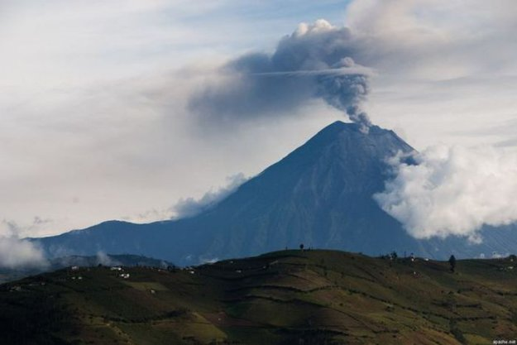
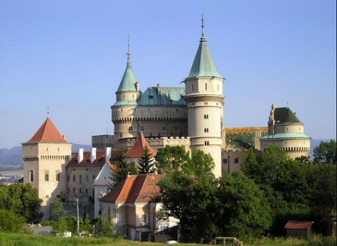
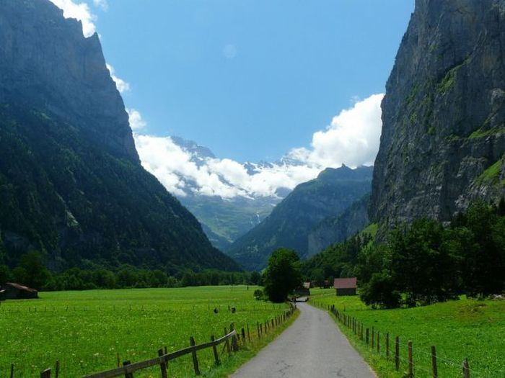
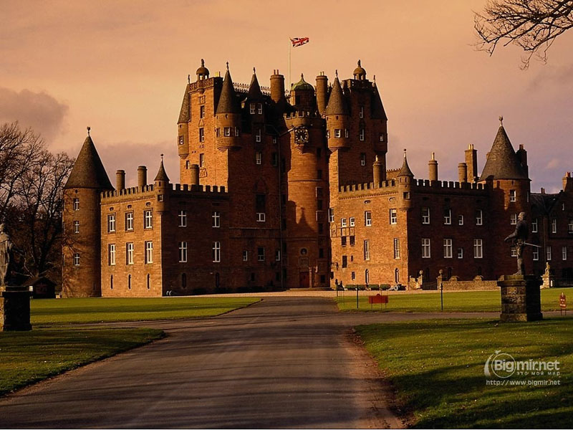
Рекреаційні ресурси світу

Slide 2
Вступ
Природні ресурси світу - великі й різноманітні. До них відносять компоненти живої та неживої природи, що використовуються (або можуть бути використані в перспективі) як предмети виробництва, споживання й рекреації.
До природних ресурсів належать: сприятливі кліматичні умови (енергія сонця, вітру, води), грунти, рослини, тварини, мінеральна сировина, води.

Slide 3
Класифікація природних ресурсів
Класифікація природних ресурсів може бути різною, залежно від того, за якими ознаками її проводять. Найчастіше трапляється такий поділ:
за видами;
за вичерпністю;
за можливістю самовідновлення.

Slide 4
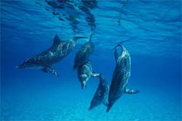
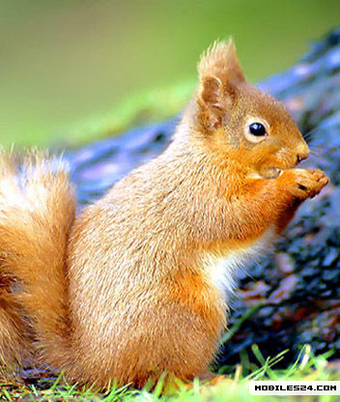
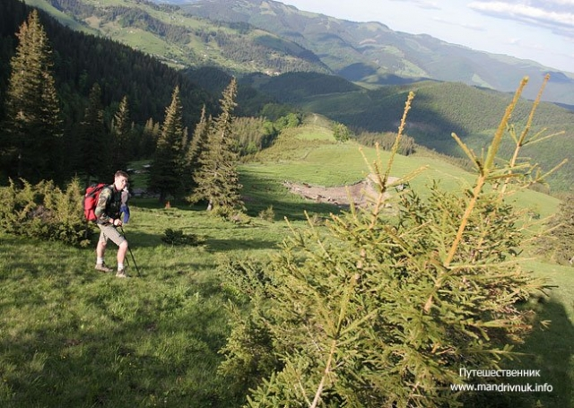
Класифікація природних ресурсів
за видами: мінерально-сировинні, водні, земельні, біологічні (тваринні та рослинні, у тому числі лісові), кліматичні, рекреаційні, Світового океану;

Slide 5
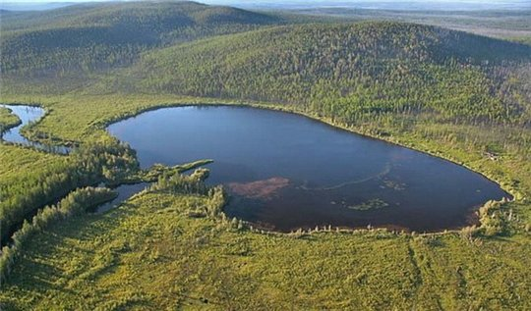
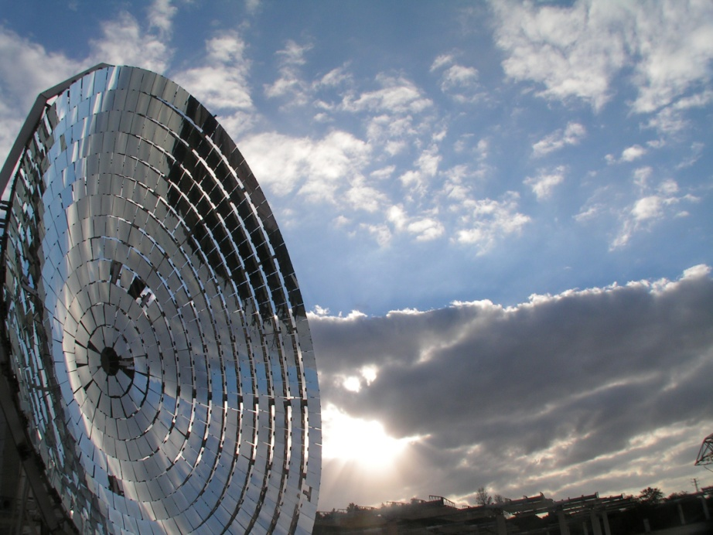
Класифікація природних ресурсів
за вичерпністю: вичерпні (ресурси надр та екосистеми) і невичерпні (енергія сонця, вітру, припливно-відпливна, хвильова, геотермічна, термоядерна тощо);

Slide 6
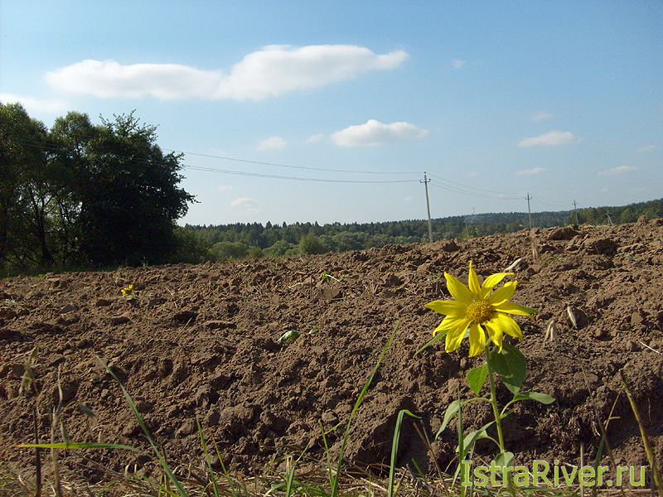
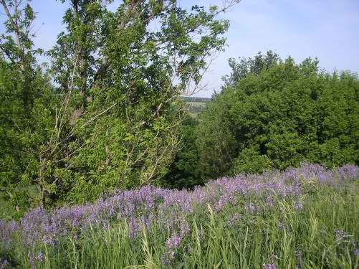
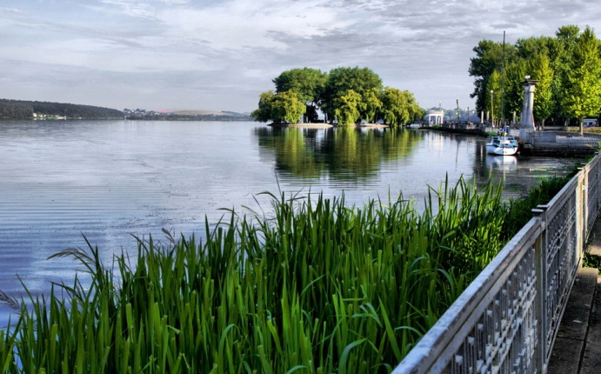
Класифікація природних ресурсів
за можливістю самовідновлення: відновлювані (земельні, біологічні, водні) та не відновлювальні (більша частина мінеральних ресурсів).

Slide 7
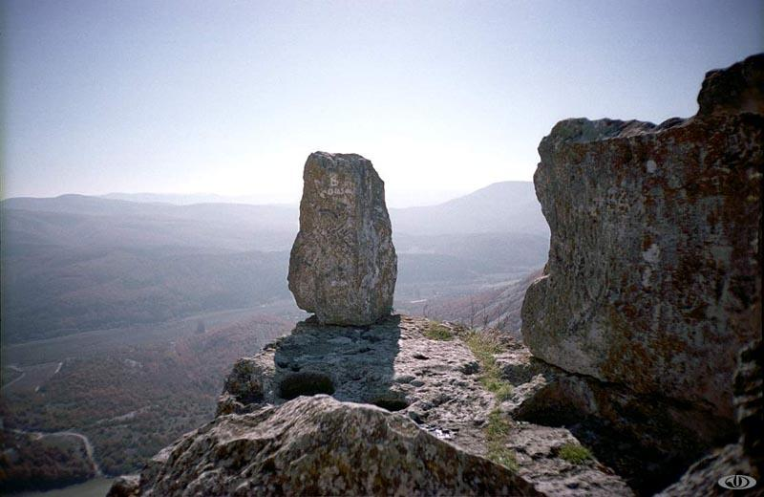
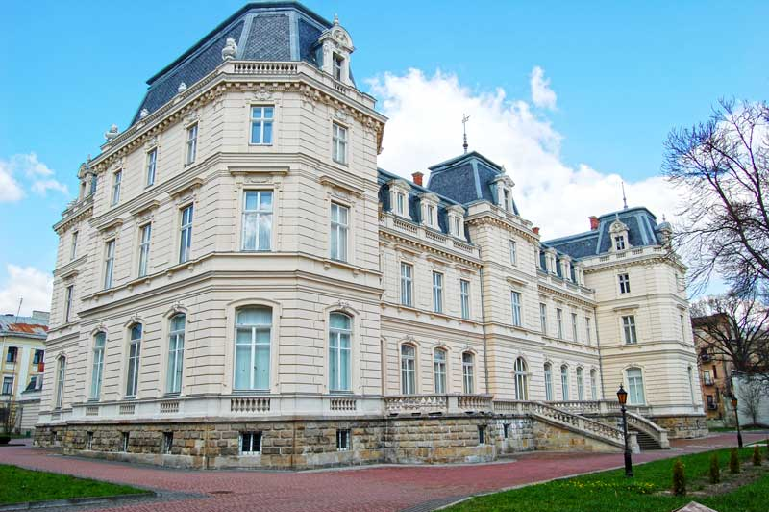
Рекреаційні ресурси
Рекреаційні ресурси - сукупність природних та антропогенних об'єктів і явищ, що їх можна використовувати для відпочинку, лікування й туризму.
Природні рекреаційні ресурси - це особливості природи, природні та природно-технічні геосистеми, об'єкти і явища природи, їхні компоненти й властивості, природоохоронні об'єкти, пам'ятки історії, архітектури, етнографічні особливості території.

Slide 8
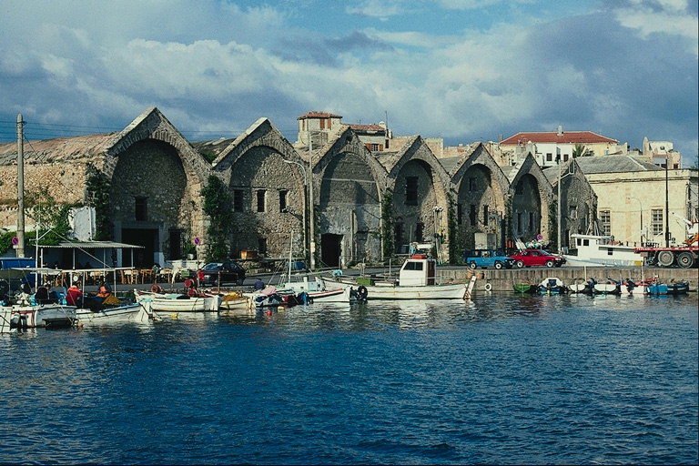
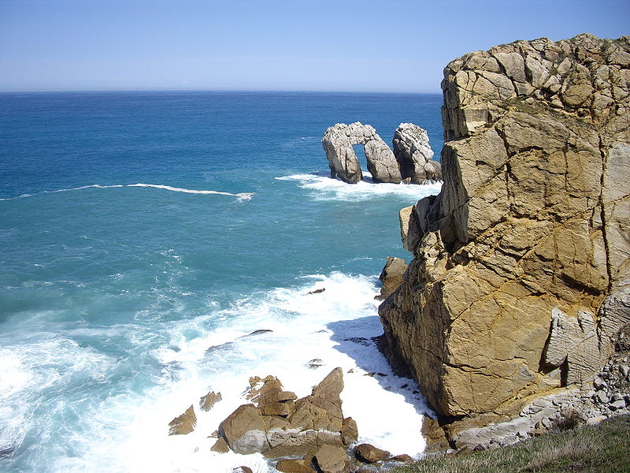
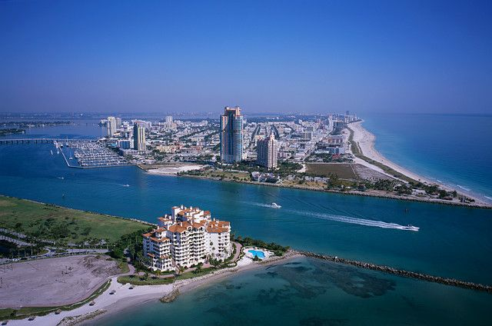
Основні рекреаційно – туристські берегові райони
в Антлантичному океані - Середземноморське узбережжя Південної Європи та Північної Африки, узбережжя Біскайської затоки, Північного, Балтійського та Чорного морів півострова Флорида, островів Куба, Гаїті, Багамських, райони міст міських агломерацій Атлантичного узбережжя Північної та Південної Америки;

Slide 9
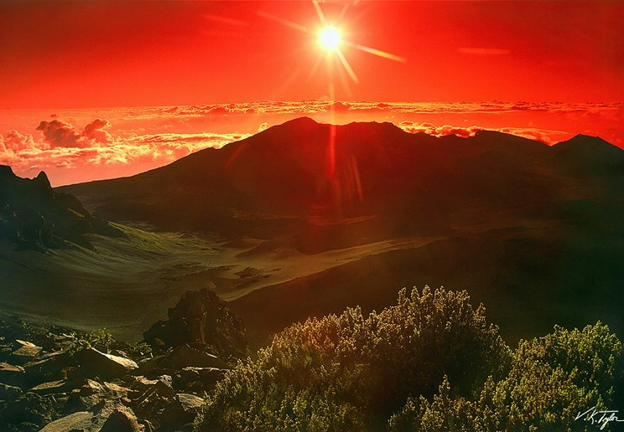
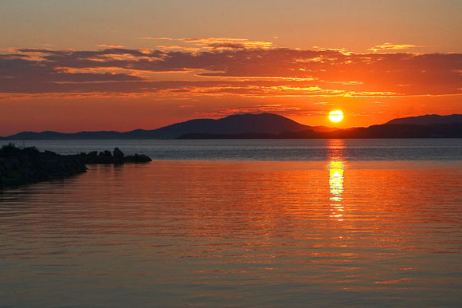
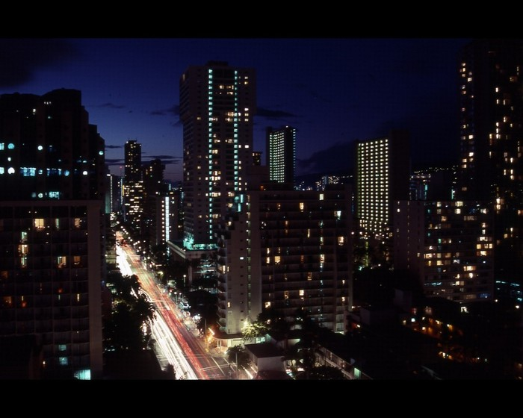
Основні рекреаційно – туристські берегові райони
у Тихому океані - Гавайські острови і східне узбережжя Австралії, острів Хайнань (Китай), узбережжя Японського моря, райони міст і міських агломерацій Тихоокеанського узбережжя Північної та Південної Америки;

Slide 10
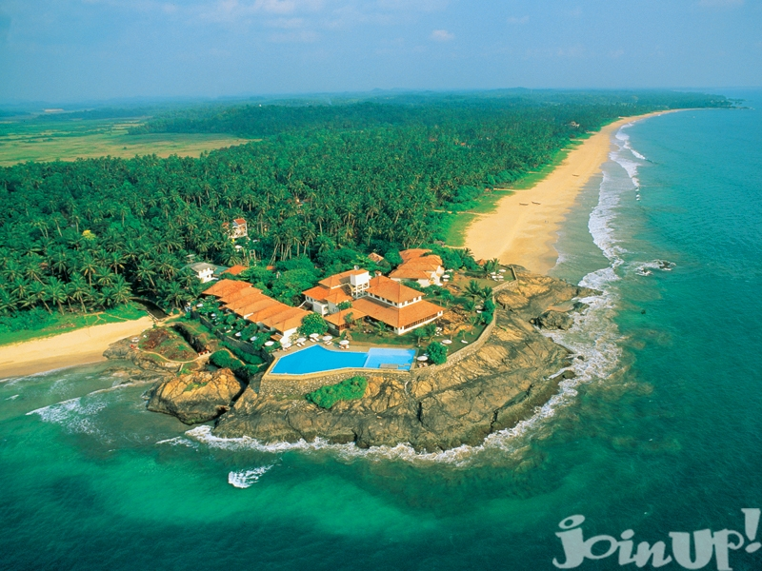
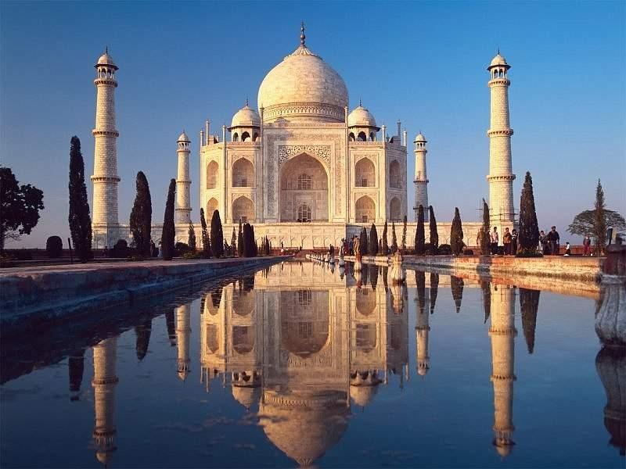
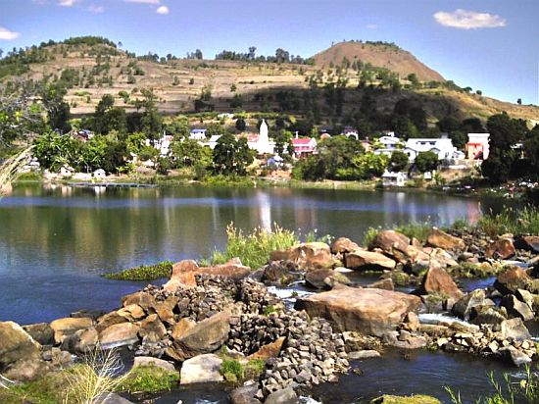
Основні рекреаційно – туристські берегові райони
в Індійському океані - острів Шрі-Ланка, райони прибрежних міських агломерацій Індії, східне узбережжя острова Мадагаскар.

Slide 11
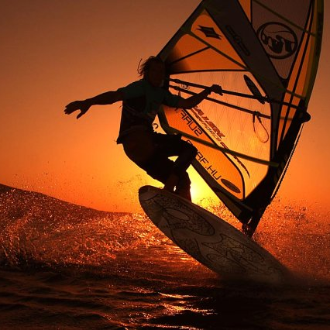
Нині поширення набувають туристські подорожі на кораблях (круїзи), підводне полювання, спортивне рибальство, віндсерфінг, подорожі на вітрильниках, яхтах, катамаранах, мисливські сафарі, відвідування значних спортивних культурних подій.

Slide 12
До основних видів рекреаційних ресурсів належать:
узбережжя теплих морів;
береги річок, озер і водосховищ;
лісові та лучні масиви;
передгір'я та гірські країни;
міста - столичні та історичні центри;
міста-курорти або курортні місцевості;
релігійно-культові комплекси та окремі споруди, розташовані поза межами населених пунктів;
давні міста, фортифікаційні споруди (печерні міста, фортеці тощо), каменярні.
Загальний обсяг світових рекреаційних ресурсів не може бути визначений повністю якісно або кількісно. Для оцінки світових рекреаційних ресурсів треба враховувати географічне положення, особливості клімату і ландшафтів

Slide 13
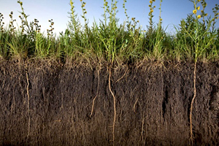
На характер використання рекреаційних ресурсів надзвичайно сильно впливає екологічний стан території - чистота або забруднення вод, повітря, грунтів, порядок чи безладдя в соціально-політичному житті суспільства, економіці країни. Нині до найболючіших екологічних проблем багатьох держав світу слід віднести забрудненість повітря, поверхневих вод, морів і океанів, тероризм, осередки великих і малих воєнних конфліктів, що не припиняються.

Slide 14
Висновок:
Раціональне використання рекреаційних ресурсів є дуже вигідним бізнесом, бо, не потребуючи значних капіталовкладень, приносить швидкий і значний прибуток. Тому в багатьох країнах до рекреації залучають як приватний, так і державний капітал. Дуже великого значення для залучення туристів набуває рівень розвитку сфери обслуговування, тому провідні місця у світовому туризмі здебільшого належать розвиненим країнам. Щороку Іспанію відвідує понад 50 млн. іноземних туристів, Італію - до 35 млн., Францію і США до 30 млн., Канаду, Великобританію, Японію - до 20 млн.

Slide 15
Підготували учениці 10 – А класу
ССЗШ № 307
Високоморна Ярослава
Гудименко Марія
2012

